Slide 1
Anniversaire
Célébrons les moments inoubliables ensemble avec des souvenirs et des messages chaleureux.

Slide 2
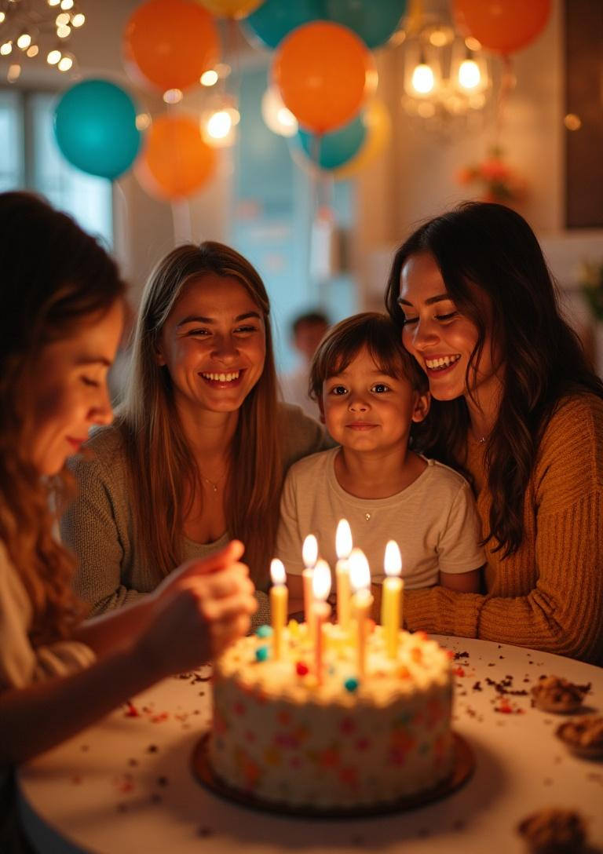
Introduction
Préparons un diaporama mémorable pour célébrer un anniversaire spécial, rempli de photos et de vœux chaleureux.

Slide 3
01
Souvenirs

Slide 4
Moments marquants
Rassemblons les photos des moments clés de l'année passée, comme les anniversaires précédents ou les vacances en famille.

Slide 5
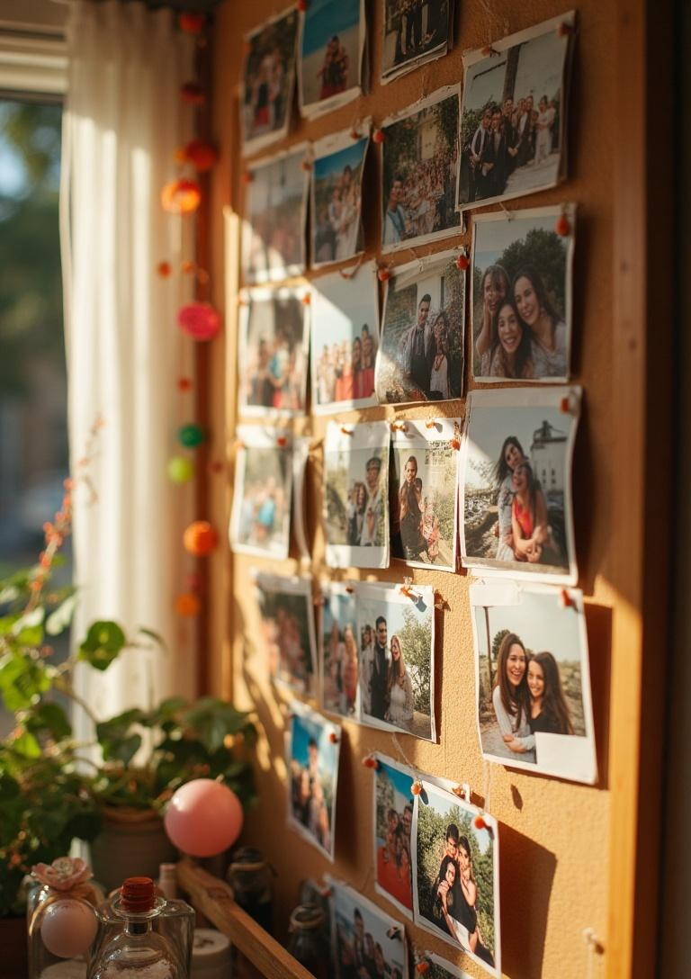
Événements mémorables
Incluons des photos d'événements spéciaux tels que les mariages, les fêtes et les sorties qui ont marqué cette année.

Slide 6
Photos de famille
Rassemblons les photos qui capturent les moments les plus tendres passés en famille, immortalisant des sourires, des rires et des instants de bonheur partagés.

Slide 7
02
Messages

Slide 8
Vœux d'anniversaire
Partageons les vœux d'anniversaire des proches, remplis d'amour et de chaleur, pour faire sourire le célébré et lui montrer combien il est spécial.

Slide 9
Citations inspirantes
Ajoutons quelques citations inspirantes sur la vie et le bonheur pour encourager et évoquer des réflexions positives lors de cette journée spéciale.

Slide 10
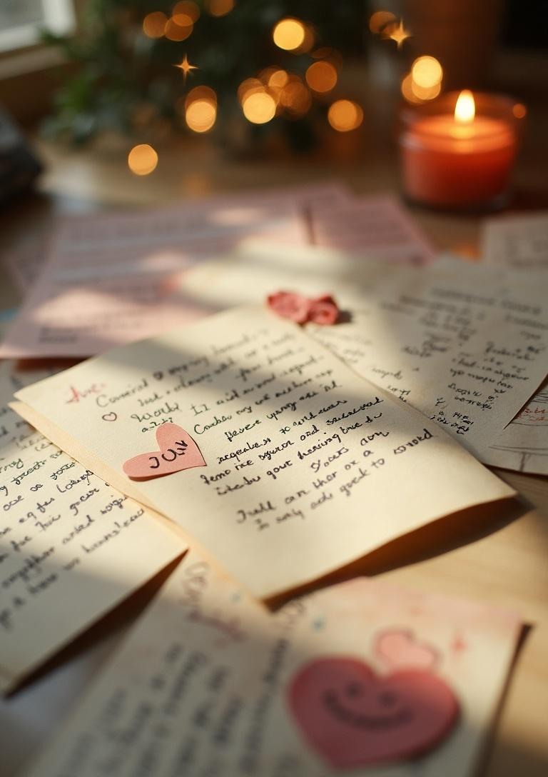
Messages des amis et de la famille
Collectons les messages affectueux et amusants laissés par les amis et la famille, pour apporter une touche personnelle et de la joie à notre diaporama.

Slide 11

Conclusions
Remercions tous ceux qui ont participé à cette célébration et apprécions les souvenirs créés ensemble. Un anniversaire est toujours meilleur partagé!

Slide 12
Thank you!
Do you have any questions?
+00 000 000 000

